Slide 1
MÉTODO DE LA FUNCIÓN DE TRANSFERENCIA
Varios de los ejemplos están resueltos en sus diapositivas y se les recomienda a ustedes comprobar los resultados, mientas que algunos ejemplos de práctica serán grabados mientras se resuelven y enviados por otro medio debido al peso del archivo.

Slide 2

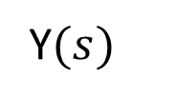


La función de transferencia
Salida
La función de transferencia es una relación entre la salida de un sistema y la entrada al mismo.
Es una propiedad únicamente del sistema, por lo que es independiente de la excitación.
Se puede conocer fácilmente la respuesta de un sistema ante cualquier entrada, con solo conocer su función de transferencia.
Limitaciones:
Solo para sistemas LTI.
Solo para sistemas con condiciones iniciales nulas.
Función de transferencia
Entrada
$$X(s)$$
$$G(S)$$
Y$(s)$
Representación en forma de bloque

Slide 3
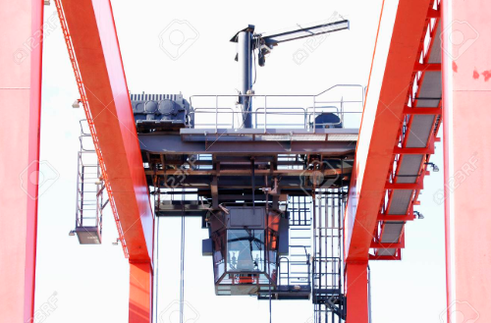
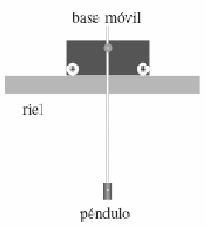
Modelo Matemático
Modelo real
Modelo Simplificado
Un modelo matemático de un sistema dinámico se define como un conjunto de ecuaciones que representa la dinámica del sistema con precisión o, al menos, bastante bien.
La dinámica de muchos sistemas, ya sean mecánicos, eléctricos, térmicos, económicos, biológicos, etc., se definen en términos de ecuaciones algebraicas o diferenciales. Dichas ecuaciones se obtienen a partir de las leyes que gobiernan al sistema.

Slide 4
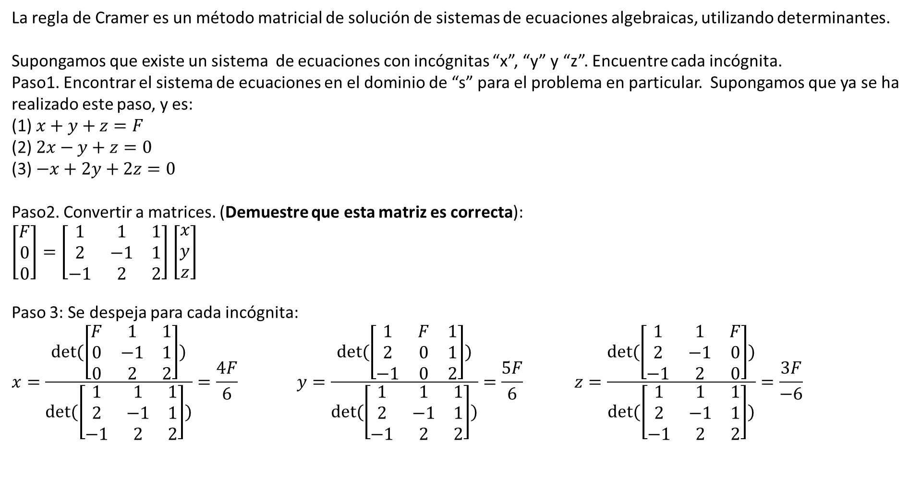
Solución de sistemas de ecuaciones mediante la regla de Cramer
La regla de Cramer es un método matricial de solución de sistemas de ecuaciones algebraicas, utilizando determinantes.
Supongamos que existe un sistema de ecuaciones con incógnitas “x”, “y” y “z”. Encuentre cada incógnita.
Paso1. Encontrar el sistema de ecuaciones en el dominio de “s” para el problema en particular. Supongamos que ya se ha realizado este paso, y es:
(1) $x+y+z=F$
(2) $2x−y+z=0$
(3) $−x+2y+2z=0$
Paso2. Convertir a matrices. (Demuestre que esta matriz es correcta):
$\left[\begin{matrix}F \\ 0 \\ 0\end{matrix}\right]=\left[\begin{matrix}1 & 1 & 1 \\ 2 & −1 & 1 \\ −1 & 2 & 2\end{matrix}\right]$ $\left[\begin{matrix}x \\ y \\ z\end{matrix}\right]$
Paso 3: Se despeja para cada incógnita:
$$x=\frac{det⁡(\left[\begin{matrix}F & 1 & 1 \\ 0 & −1 & 1 \\ 0 & 2 & 2\end{matrix}\right])}{det⁡(\left[\begin{matrix}1 & 1 & 1 \\ 2 & −1 & 1 \\ −1 & 2 & 2\end{matrix}\right])}=\frac{4F}{6} y=\frac{det⁡(\left[\begin{matrix}1 & F & 1 \\ 2 & 0 & 1 \\ −1 & 0 & 2\end{matrix}\right])}{det⁡(\left[\begin{matrix}1 & 1 & 1 \\ 2 & −1 & 1 \\ −1 & 2 & 2\end{matrix}\right])}=\frac{5F}{6} z=\frac{det⁡(\left[\begin{matrix}1 & 1 & F \\ 2 & −1 & 0 \\ −1 & 2 & 0\end{matrix}\right])}{det⁡(\left[\begin{matrix}1 & 1 & 1 \\ 2 & −1 & 1 \\ −1 & 2 & 2\end{matrix}\right])}=\frac{3F}{−6}$$
1. ¿Cómo cambia el determinante en el denominador en cada incógnita?
2. ¿Cómo cambia el determinante en el numerador en cada incógnita?

Slide 5
MODELADO DE SISTEMAS ELÉCTRICO Circuitos RLC

Slide 6
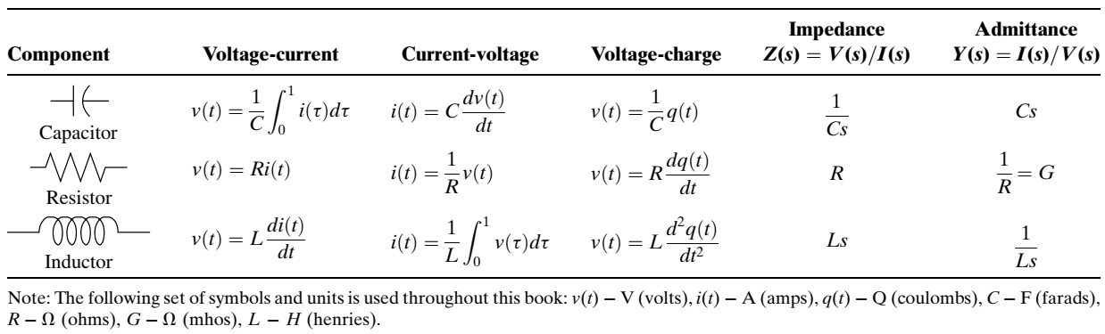
REPRESENTACION DE COMPONENTES ELÉCTRICOS EN EL DOMINIO DE “s”
Dado un elemento eléctrico en el dominio del tiempo, el primer paso que debe realizar es convertirlo al dominio de la frecuencia, utilizando su valor de impedancia o admitancia en el domino de Laplace.

Slide 7
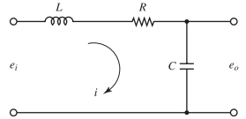





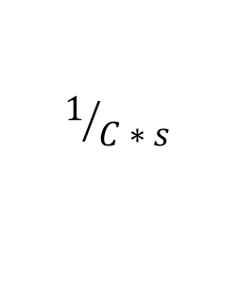
Sistema eléctrico – Ejemplo #1
L*s
Utilizaremos letras minúsculas para variables en el dominio del tiempo, y letras mayúsculas para variables en el dominio de la frecuencia.
$$1/{C∗s}$$
¿Cuál es la variable de entrada?
→ $ei(t)$
¿Cuál es la variable de salida?
→ $eo(t)$
→ $H\left(s\right)=\frac{Eo(s)}{Ei(s)}$
¿Cuál será la función de transferencia?
¿Cuál será el paso 1?
→ Convertir a impedancias
Método 1
Método 2
Divisor de voltaje:
¿Como lo haría usted?

Slide 8
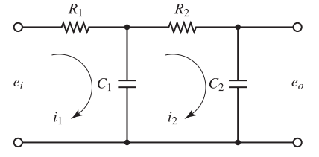



Sistema eléctrico – Ejemplo #2
NOTE LA SIMETRÍA MATEMATICA EN SU SOLUCIÓN
Malla 1
Malla 2
Ecuación de
salida

Slide 9
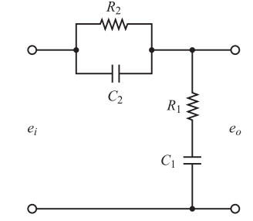
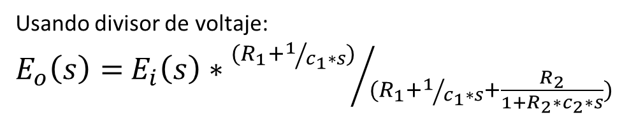
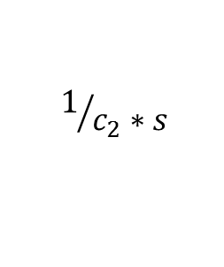
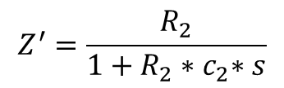
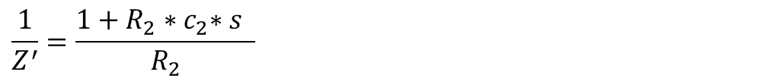
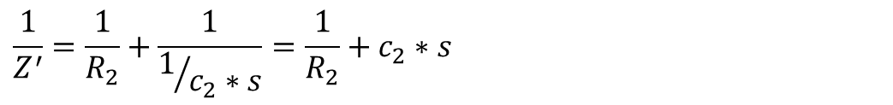
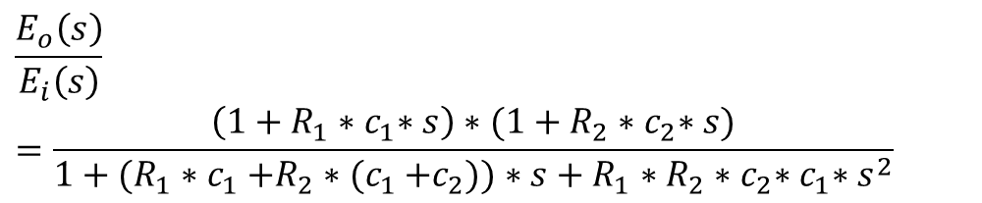

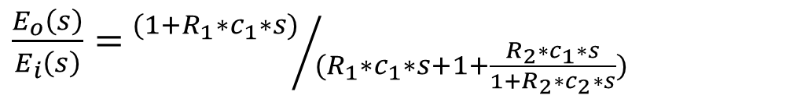
Sistema eléctrico – Ejemplo #3
Paralelo
¿Cuál será el paso 1?
→ Convertir a impedancias
Al pasar a impedancias se puede reducir el circuito,
tomando “TODOS” los elementos “como si fuesen” resistencias.
$$1/{c_{2}∗s}$$
$$\frac{1}{Z^{′}}=\frac{1}{R_{2}}+\frac{1}{1/{c_{2}∗s}}=\frac{1}{R_{2}}+c_{2}∗s$$
$$1/{c_{1}∗s}$$
$$\frac{1}{Z^{′}}=\frac{1+R_{2}{∗c}_{2}∗s }{R_{2}}$$
$$Z^{′}=\frac{R_{2}}{1+R_{2}{∗c}_{2}∗s}$$
Usando divisor de voltaje:
$E_{o}\left(s\right)=$ $E_{i}\left(s\right)∗{(R_{1}+1/{c_{1}∗s})}/{(R_{1}+1/{c_{1}∗s}+\frac{R_{2}}{1+R_{2}{∗c}_{2}∗s})}$
$$\frac{E_{o}\left(s\right)}{E_{i}\left(s\right)}=\frac{\left(1+R_{1}{∗c}_{1}∗s\right)∗(1+R_{2}{∗c}_{2}∗s)}{1+(R_{1}{∗c}_{1}+R_{2}{∗(c}_{1}+c_{2}))∗s+R_{1}{∗R_{2}{∗c}_{2}∗c}_{1}∗s^{2}}$$
$\frac{E_{o}\left(s\right)}{E_{i}\left(s\right)}=$ ${(1+R_{1}{∗c}_{1}∗s)}/{(R_{1}{∗c}_{1}∗s+1+\frac{R_{2}{∗c}_{1}∗s}{1+R_{2}{∗c}_{2}∗s})}$
NOTE LA SIMETRÍA MATEMATICA EN SU SOLUCIÓN

Slide 10
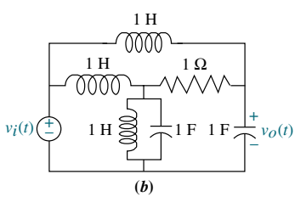
Practica #1
1s
Encuentre la función de transferencia.
Este problema se encuentra resuelto en la dispositiva:
Parte 2 – Funcion de Transferencia_eléctrico.pptx
Debido a su peso será enviado por un método externo.

Slide 11
MODELADO DE SISTEMAS ELÉCTRICO Amplificadores Operacionales

Slide 12
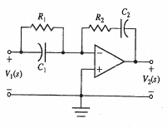

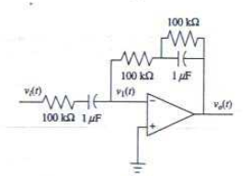
Amplificadores Operacionales
Encuentre la función de transferencia.
Este problema se encuentra resuelto en la dispositiva:
Parte 2 – Funcion de Transferencia_OPA.pptx
Debido a su peso será enviado por un método externo.
Acople el siguiente AmpOp en cascada a la salida del Operacional anterior y calcule la función de transferencia global.
Puede hacer la conexión entre ambos elementos y resolver nuevamente el problema, o puede utilizar el concepto de conexión en cascada y resolverlo mas rápidamente.

Slide 13
MODELADO DE SISTEMAS MECÁNICOS Sistema traslacional

Slide 14
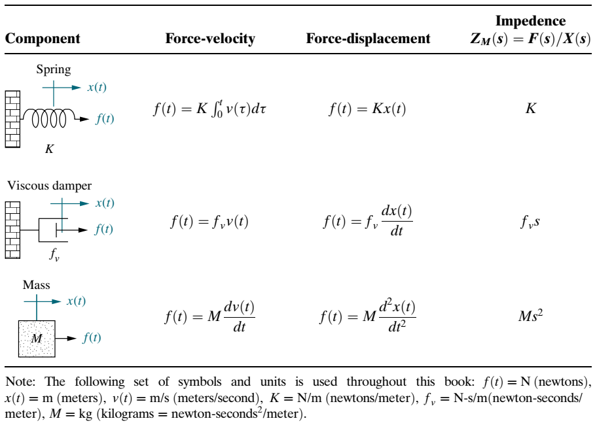
REPRESENTACION DE COMPONENTES MECÁNICOS EN EL DOMINIO DE “s”

Slide 15
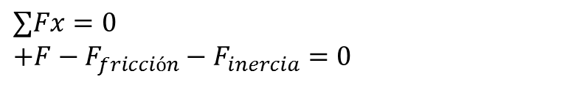
Diagramas de cuerpo libre (D.C.L)-Leyes de Newton
Es un diagrama sencillo (a modo de bosquejo), donde se representan todas la fuerzas (magnitud y dirección) que actúan sobre un cuerpo. Por ejemplo, supongamos un cuerpo (rectángulo azul) desplazándose hacia la derecha debido a una fuerza externa “F”.
+y
Normal (N), en dirección vertical (Y)
Paso 1: Hacer un diagrama de cuerpo libre, colocando la dirección y sentido de cada fuerza. Esto se explicara en el salón.
+x
Inercia, en la dirección horizontal (X)
Paso 2: colocar un sistema de coordenadas, tomando las direcciones positivas tanto de “X”, como de “Y”. Esto es a criterio y conveniencia de cada uno, pero el que se muestra en la figura es uno muy utilizado.
Fuerza externa (F), en dirección horizontal (X)
M1
Fricción, en dirección horizontal (X)
Paso 3: se hace una suma de aquellas fuerzas que van en la dirección de “x” y luego las que van en la dirección de “y” (por separado).
Si una fuerza va en sentido de su eje “positivo”, esta fuerza será positiva, mientras que si va en sentido de su eje “negativo”, llevara signo negativo.
Peso (W), en dirección vertical (Y)
$$∑Fx=0$$
$$+F−F_{fricción}−F_{inercia}=0$$
Principio de D’Alembert

Slide 16
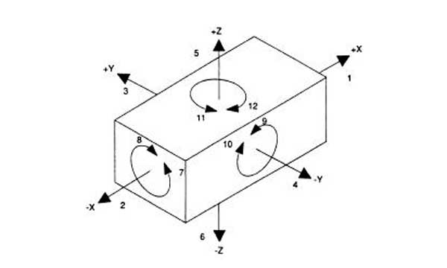
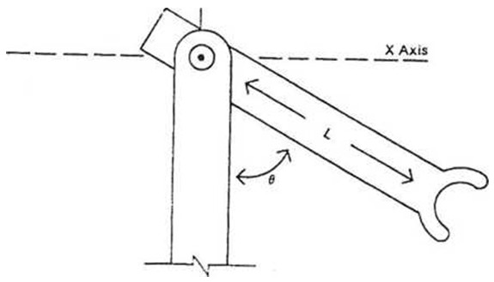
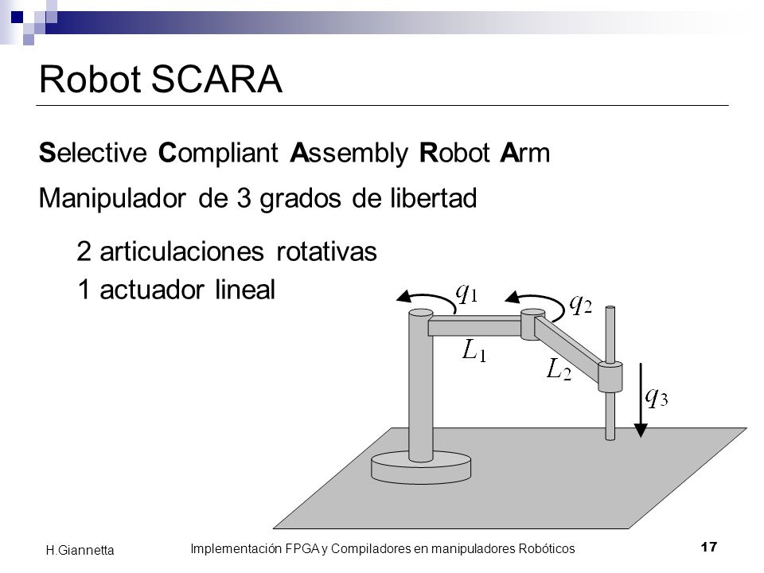
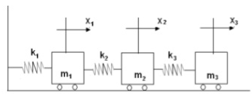
Grados de Libertad de un sistema Mecánico
¿Cuantos grados de libertad tiene el Robot SCARA?.
¿Cuantos grados de libertad tiene el sistema mecánico superior?
¿De que sirve conocer la cantidad de grados de libertad en un problema?

Slide 17
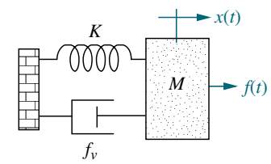
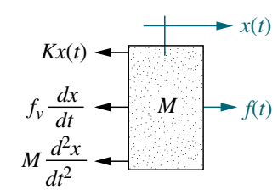

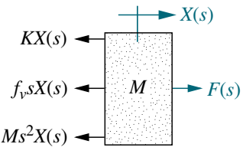
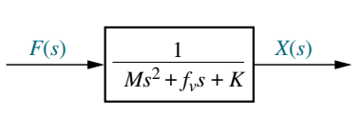

Sistema Mecánico – Ejemplo #1
R: 1
1. ¿Cuántos grados de libertad tiene el sistema?
Diagrama de Cuerpo libre (D.C.L)
2. Paso 1 :
Pasar al dominio de “s”
3. Paso 2 :
4. Paso 3:
Sumatoria de fuerzas (Leyes de Newton)
Diagrama de cuerpo libre en el dominio
del tiempo
NOTE LA SIMETRÍA MATEMATICA EN SU SOLUCIÓN
$$Ms^{2}X\left(s\right)+f_{v}sX\left(s\right)+kX\left(S\right)=F\left(s\right)$$
$$G\left(s\right)=\frac{X(s)}{F(s)}=\frac{1}{Ms^{2}+f_{v}s+K}$$
Diagrama de cuerpo libre en el dominio
de la frecuencia

Slide 18
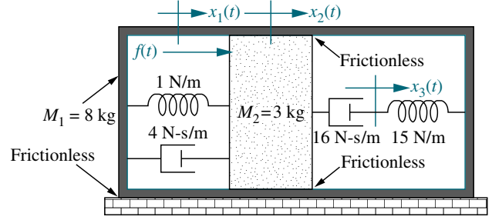


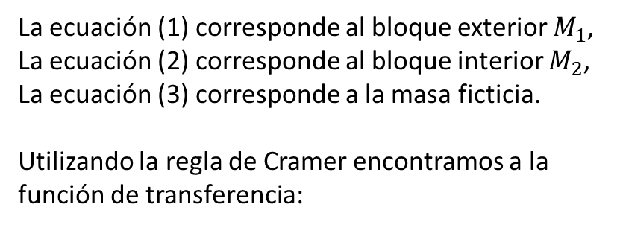
Ejemplo#2
Una masa ficticia se forma en la unión en serie de 2 resortes, 2 amortiguadores o de 1 amortiguador con un resorte. Esta masa ficticia no se representa con un bloque de masa “M”, ya que no hay una masa como tal, aunque sí aporta un grado de libertad.
Suponga que la salida es x3(t).
(1)
(2)
(3)
4
2
1
4
3
La ecuación (1) corresponde al bloque exterior $M_{1}$, La ecuación (2) corresponde al bloque interior $M_{2}$, La ecuación (3) corresponde a la masa ficticia.
Utilizando la regla de Cramer encontramos a la función de transferencia:
Note la masa ficticia

Slide 19
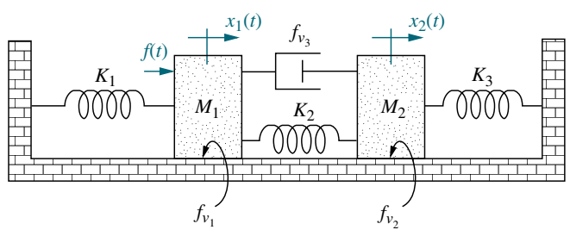
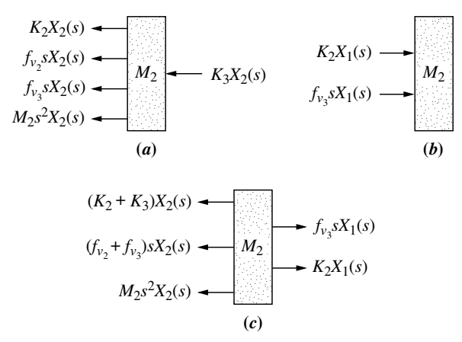
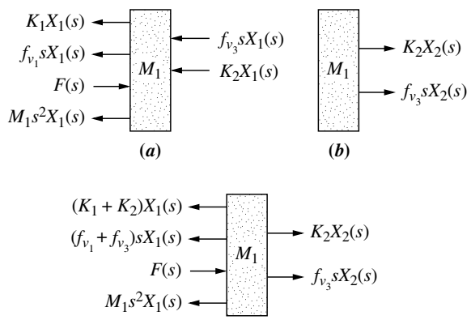
Practica#1
R: 2
1. ¿Cuántos grados de libertad tiene el sistema?
Diagrama de Cuerpo libre (D.C.L) en “s”
2. Paso 1 :
Sumatoria de fuerzas (Leyes de Newton)
3. Paso 2:
4. ¿Cuál será la salida y cuál la entrada?
¿Qué pasaría si M2=0?

Slide 20
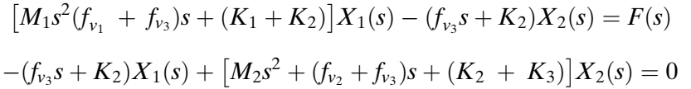

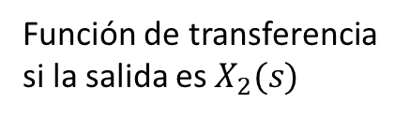
Sistema Mecánico – Ejemplo #2 (Continuación)
Cuerpo 1
Cuerpo 2
Función de transferencia si la salida es $X_{2}(s)$
NOTE LA SIMETRÍA MATEMATICA EN SU SOLUCIÓN

Slide 21
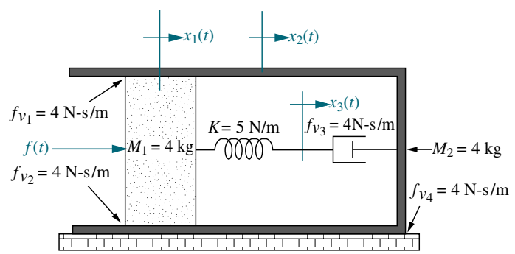
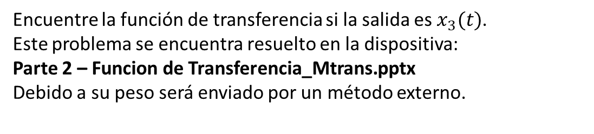
Encuentre la función de transferencia si la salida es $x_{3}(t)$.
Este problema se encuentra resuelto en la dispositiva:
Parte 2 – Funcion de Transferencia_Mtrans.pptx
Debido a su peso será enviado por un método externo.

Slide 22
MODELADO DE SISTEMAS MECÁNICOS Sistema rotacional

Slide 23
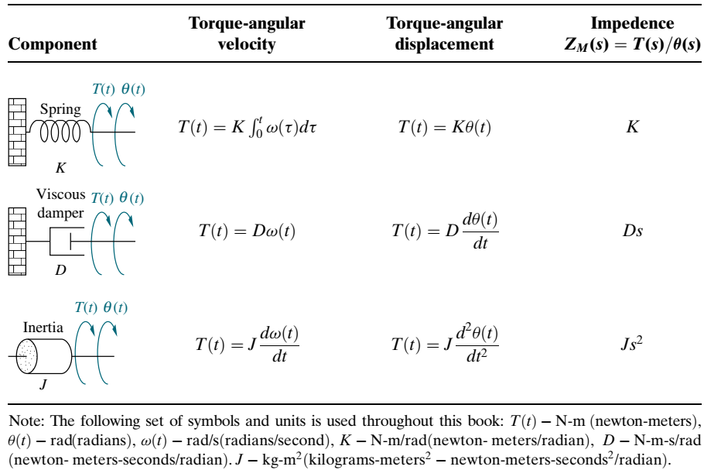
REPRESENTACION DE COMPONENTES MECÁNICOS EN EL DOMINIO DE “s”

Slide 24
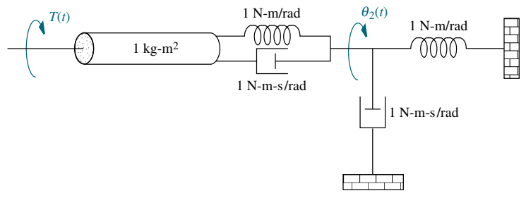
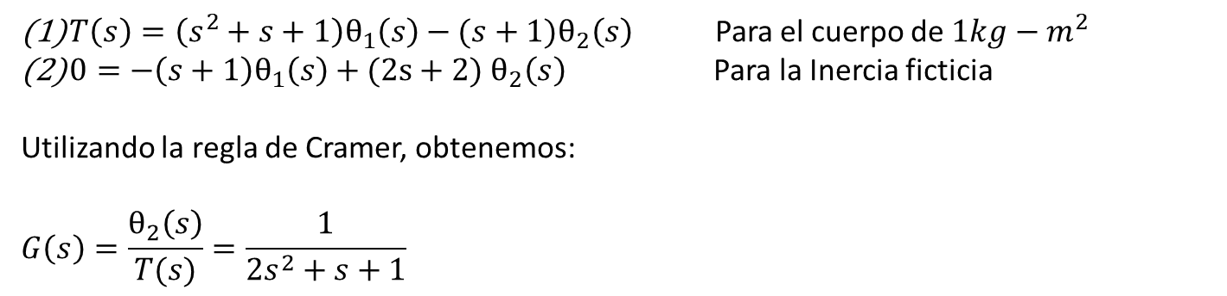
Sistema Mecánico – Ejemplo #1 Ejercicio 2.9 del Nise
$T\left(s\right)=\left(s^{2}+s+1\right)θ_{1}\left(s\right)−(s+1)θ_{2}\left(s\right)$ Para el cuerpo de $1kg−m^{2}$
$0=−\left(s+1\right)θ_{1}\left(s\right)+(2s+2)$ $θ_{2}\left(s\right)$ Para la Inercia ficticia
Utilizando la regla de Cramer, obtenemos:
$$G\left(s\right)=\frac{θ_{2}\left(s\right)}{T(s)}=\frac{1}{2s^{2}+s+1}$$
Note la inercia ficticia.

Slide 25

Practica#1
Suponga que la salida es el ángulo de rotación de la Inercia J2, y calcule la función de transferencia del mismo.
Encuentre la función de transferencia.
Este problema se encuentra resuelto en la dispositiva:
Parte 2 – Funcion de Transferencia_Mrot.pptx
Debido a su peso será enviado por un método externo.

Slide 26
MODELADO DE SISTEMAS MECÁNICOS Sistema con engranes

Slide 27
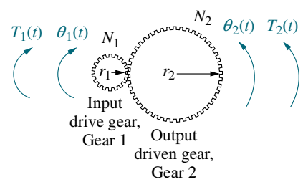
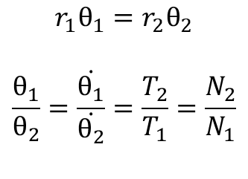
REPRESENTACION DE LOS ENGRANES EN EL DOMINIO DE “s”
$$r_{1}θ_{1}=r_{2}θ_{2}$$
$$\frac{θ_{1}}{θ_{2}}=\frac{\dot{θ_{1}}}{\dot{θ_{2}}}=\frac{T_{2}}{T_{1}}=\frac{N_{2}}{N_{1}}$$
Las relaciones anteriores demuestran el efecto de un sistema de engranes sobre un sistema.
Si el número de dientes en el engrane de salida es mayor al de la entrada $(N_{2}>$ $N_{1}$), el torque a la salida aumentará en la misma proporción ($T_{2}>T_{1}$) y mientras que la velocidad decrecerá ($\dot{θ_{2}}<\dot{θ_{1}}$). Esto es un reductor de velocidad.

Slide 28
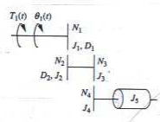
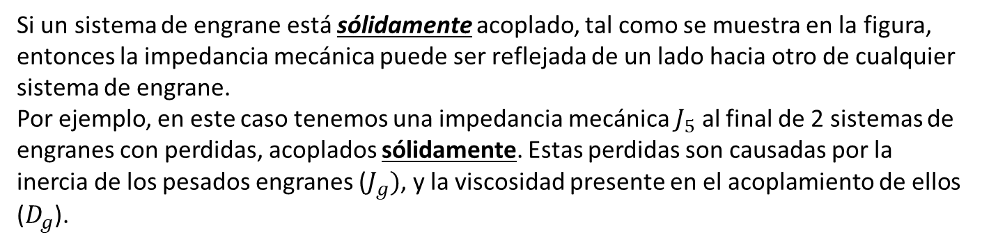

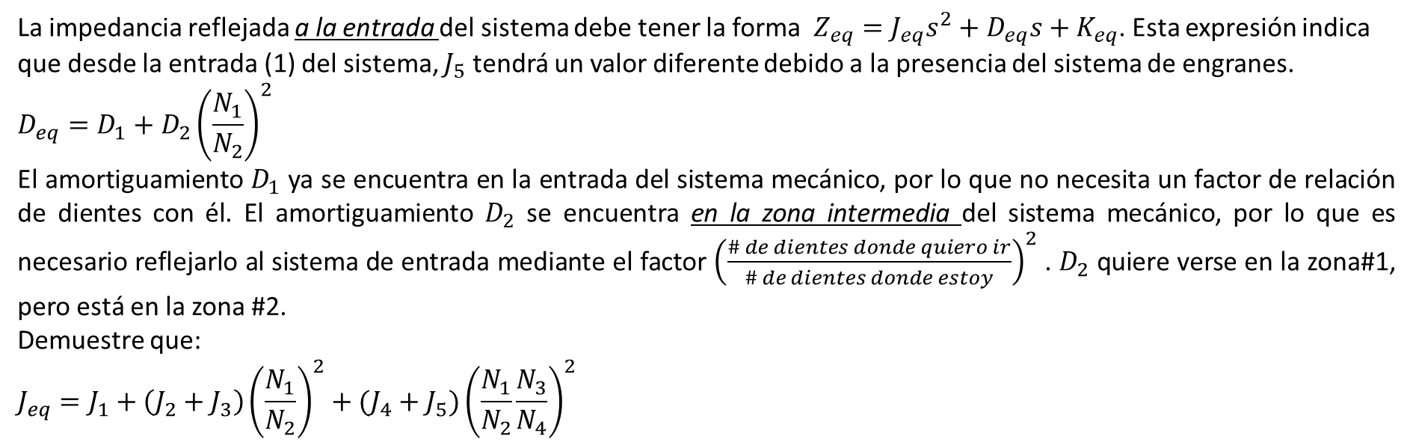
REPRESENTACION DE LOS ENGRANES EN EL DOMINIO DE “s” Función de transferencia para engranes con perdidas. Impedancia reflejada o referida.
Si un sistema de engrane está sólidamente acoplado, tal como se muestra en la figura, entonces la impedancia mecánica puede ser reflejada de un lado hacia otro de cualquier sistema de engrane.
Por ejemplo, en este caso tenemos una impedancia mecánica $J_{5}$ al final de 2 sistemas de engranes con perdidas, acoplados sólidamente. Estas perdidas son causadas por la inercia de los pesados engranes ($J_{g})$, y la viscosidad presente en el acoplamiento de ellos ($D_{g}$).
La impedancia reflejada a la entrada del sistema debe tener la forma $Z_{eq}=J_{eq}s^{2}+D_{eq}s+K_{eq}$. Esta expresión indica que desde la entrada (1) del sistema, $J_{5}$ tendrá un valor diferente debido a la presencia del sistema de engranes.
$$D_{eq}=D_{1}+D_{2}{\left(\frac{N_{1}}{N_{2}}\right)}^{2}$$
El amortiguamiento $D_{1}$ ya se encuentra en la entrada del sistema mecánico, por lo que no necesita un factor de relación de dientes con él. El amortiguamiento $D_{2}$ se encuentra en la zona intermedia del sistema mecánico, por lo que es necesario reflejarlo al sistema de entrada mediante el factor ${\left(\frac{\# de dientes donde quiero ir}{\# de dientes donde estoy}\right)}^{2}$ . $D_{2}$ quiere verse en la zona#1, pero está en la zona #2.
Demuestre que:
$$J_{eq}=J_{1}+\left(J_{2}+J_{3}\right){\left(\frac{N_{1}}{N_{2}}\right)}^{2}+(J_{4}+J_{5}){\left(\frac{N_{1}}{N_{2}}\frac{N_{3}}{N_{4}}\right)}^{2}$$
Demuestre que:
$$\frac{θ_{1}(s)}{T_{1}(s)}=\frac{1}{Z_{eq}}$$

Slide 29
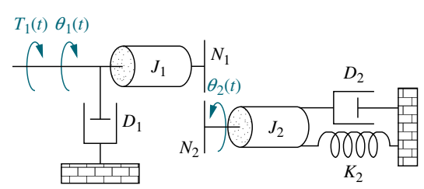
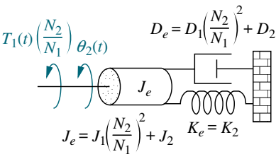
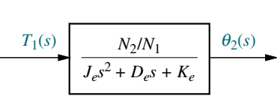

Sistema con Engranes – Ejemplo #1
En este caso, se reflejará el sistema de la entrada (1) hacia la salida(2). Debe darse cuenta que aunque la figura de la derecha,
representa al sistema referido a su salida, la entrada sigue siendo el torque $T_{1}$ (Mire la diapositiva 27). Esto último se refleja en la figura de mas abajo, donde la función de transferencia tiene como entrada a $T_{1}$ y salida a $θ_{2}$.
Sistema con Engranes original
Sistema referido a la salida
Función de transferencia
Referir un componente mecánico o una variable de un lado a otro de un sistema de engranes, es similar a referir un voltaje, corriente o impedancia de un lado de un transformados a otro.
$\frac{V_{2}}{V_{1}}=\frac{N_{2}}{N_{1}}$ es similar a $\frac{T_{2}}{T_{1}}=\frac{N_{2}}{N_{1}}$
Por otro lado
$\frac{I_{2}}{I_{1}}=\frac{N_{1}}{N_{2}}$ es similar a $\frac{θ_{2}}{θ_{1}}=\frac{N_{1}}{N_{2}}$
En sistemas eléctricos a $\frac{N_{2}}{N_{1}}$ se le conoce como relación de vueltas, mientras que en sistemas con engranes se les llama relación de dientes.

Slide 30


Sistema con Engranes – Ejemplo #2
Encuentre la función de transferencia si la salida es $θ_{1}(t)$.
Este problema se encuentra resuelto en la dispositiva:
Parte 2 – Funcion de Transferencia_Meng.pptx
Debido a su peso será enviado por un método externo.
¿Qué pasaría si J6=0?

Slide 31



Practica#1
La salida será $Ɵ_{2}$.

Slide 32




Al examinar esta presentación detenidamente, quizás se haya dado cuenta de:
Hasta ahora se ha explicado sistemas con una entrada y una o mas salidas pero, ¿Qué pasaría si el sistema presenta 2 o mas entradas?. Piense en el circuito eléctrico explicado en la diapositiva 10, ¿Cómo afectaría el análisis y los resultados, si en serie a la inductancia superior de 1H, se coloca una fuente $V_{2}\left(t\right)$?.
$$V_{2}\left(t\right)$$
$$V_{1}\left(t\right)$$

